Slide 1
PORTFOLIO
MES Pro
AI 기반 제조실행시스템 대시보드
수평체계화 생산시스템
FRONTEND
BACKEND
AI
DEPLOY
React 19
Vite
Tailwind v4
Lucide React
Node.js
Express
SQLite
Drizzle ORM
Google
Gemini API
Railway
GitHub
송윤태
2026.04.01 — 2026.04.20

Slide 2
01 · BACKGROUND
3명짜리 회사에서, 손발이 안 맞았다
실제 근무 현장의 경험에서 시작된 프로젝트
🔍
📋
⚙️
서로의 상황을 모른다
수기 관리의 한계
비효율적 기계 배정
"원자재 얼마 남았어?"
"몇 개 뽑으면 돼?"
부서별로 담당자가 다르니
매번 물어봐야 답이 나온다.
엑셀과 메모로 관리하는
납기·재고·작업 일정.
사람의 기억과 계산에 의존
→ 누락과 실수가 반복된다.
어느 기계에 뭘 돌릴지
즉흥적으로 결정.
가동률 저하와 납기 지연이
반복되는 구조.
→ 한 화면에서 모두가 같은 정보를 보고, AI가 계산·판단까지 돕는다면?
MES Pro · 수평체계화 생산시스템
02

Slide 3
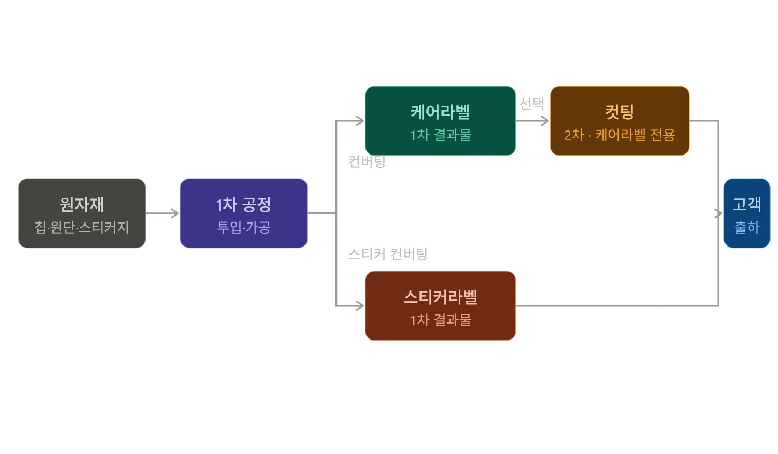
02 · PROCESS
공정 구조
1차 공정 — 원자재를 가공해 1차 결과물을 만드는 단계. 컨버팅 → 케어라벨, 스티커 컨버팅 → 스티커라벨.
2차 공정 — 1차 결과물을 추가 가공하는 별도 공정. 컷팅은 케어라벨에만 적용.
⚠ 컷팅은 필수가 아닌 선택 공정입니다. 같은 케어라벨도 주문에 따라 컷팅을 거치거나 건너뜁니다 — 공정 계획을 복잡하게 만드는 핵심 변수.
MES Pro · 수평체계화 생산시스템
03

Slide 4
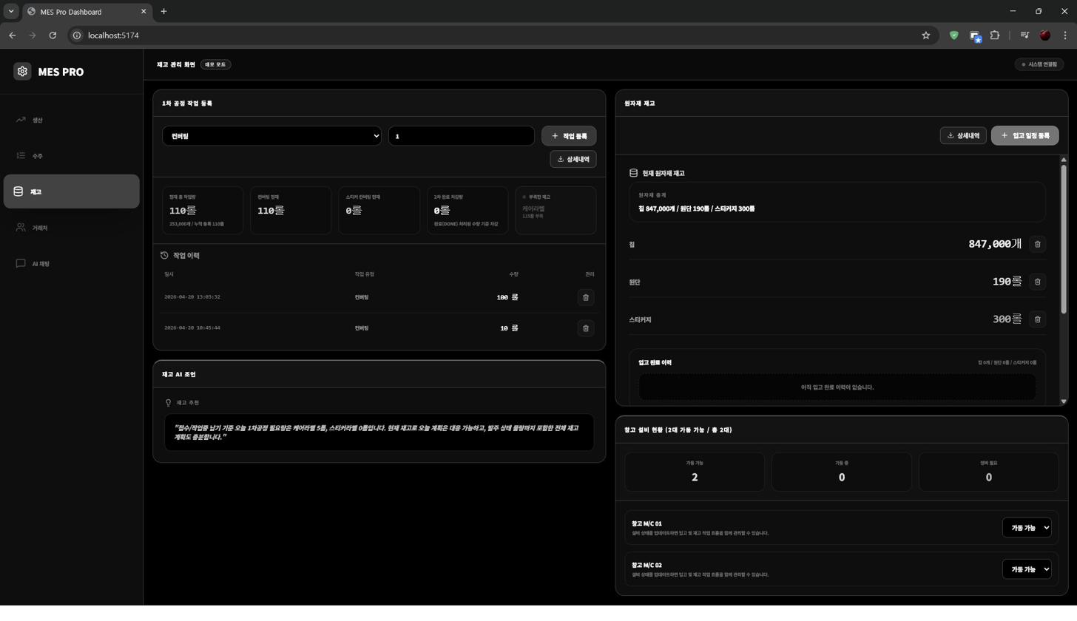
03 · INVENTORY
재고 관리 화면
1
4
2
3
5
작업 등록부터 AI 조언, 원자재 관리까지 5개 영역으로 구성. 다음 두 장에서 자세히 살펴봅니다.
MES Pro · 수평체계화 생산시스템
04

Slide 5
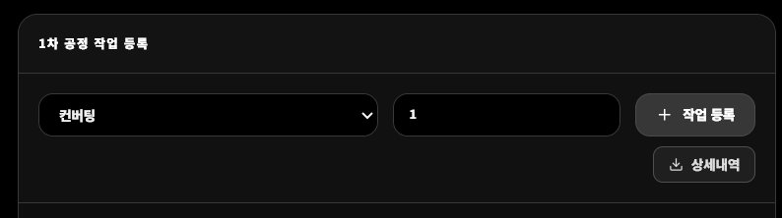
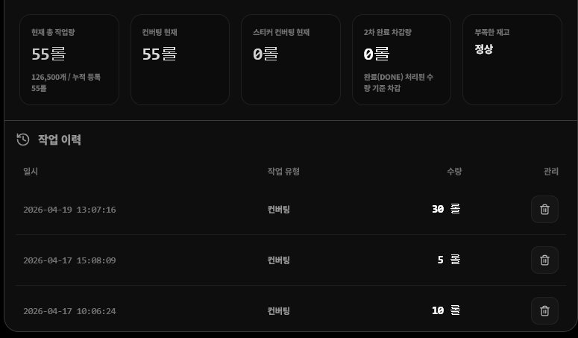
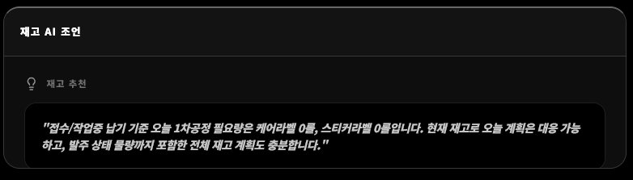
03 · INVENTORY
재고 관리 ①②③
1
1 1차 공정 작업 등록
컨버팅/스티커 컨버팅 작업을 등록. 작업 등록 시 작업한 만큼 원자재 재고가 자동 차감됩니다.
2
2 작업 이력
상단 요약 지표에서 현재 작업량과 부족한 재고까지 확인. 수정·삭제 시 재고 자동 역반영.
3
3 재고 AI 조언
AI가 생산 부서의 작업 현황을 실시간 모니터링해, 재고 부서에 자연어로 조언.
MES Pro · 수평체계화 생산시스템
05

Slide 6
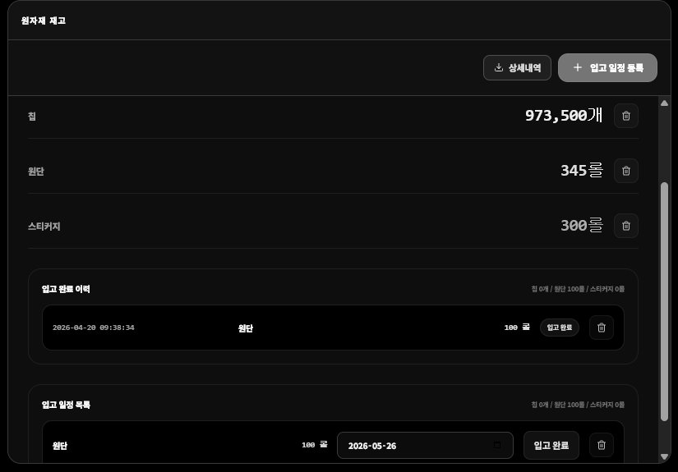
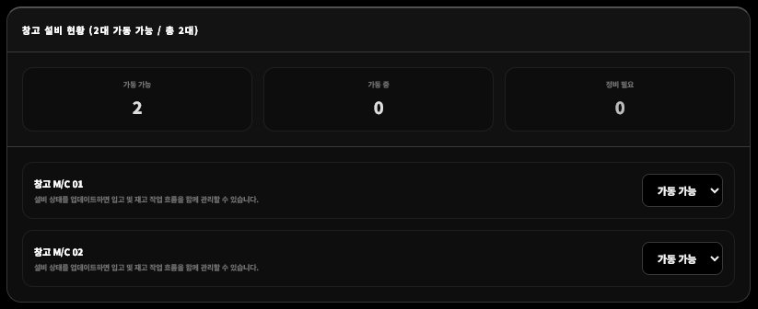
03 · INVENTORY
재고 관리 ④⑤
4
4 원자재 재고
칩·원단·스티커지 3가지 원자재 실시간 수량 관리. 입고 완료 이력과 입고 일정 등록으로 발주 예정 물량까지 통합 관리.
5
5 창고 설비 현황
가동 가능 / 가동 중 / 정비 필요 설비를 실시간 확인. 설비가 가동 가능할 때만 입고 처리 가능.
MES Pro · 수평체계화 생산시스템
06

Slide 7
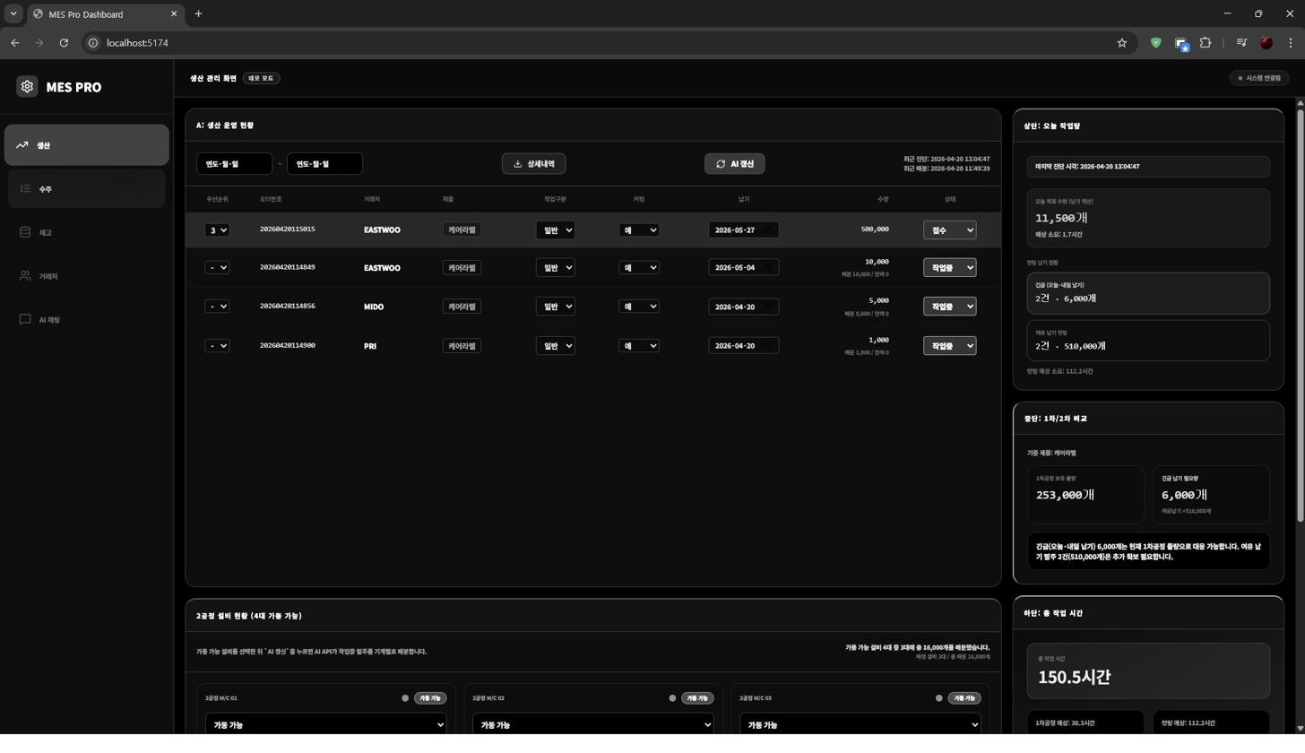
04 · PRODUCTION
생산 관리 화면
1
2
6
3
5
4
사람은 ① 우선순위와 ⑤ 설비 배분을 판단. AI는 ⑥ 갱신 버튼을 통해 ②③④의 계산을 담당.
MES Pro · 수평체계화 생산시스템
07

Slide 8
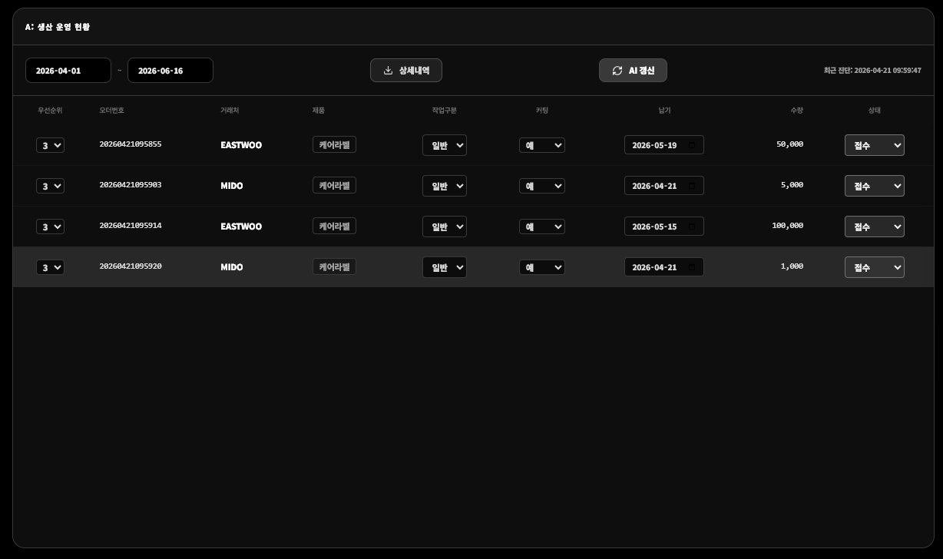
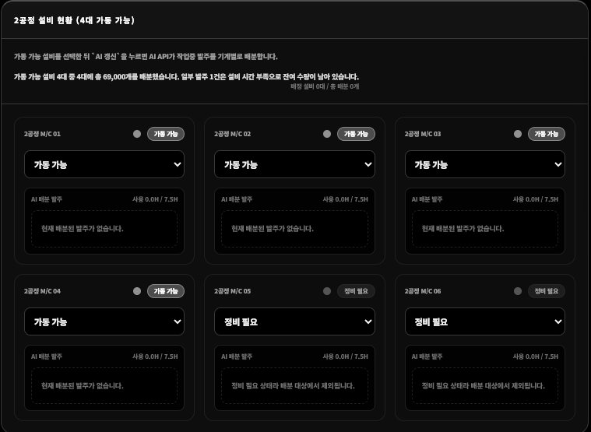
04 · PRODUCTION
생산 관리 ①⑤
1
1 생산 운영 현황
사용자가 드롭다운으로 수주 우선순위를 직접 설정. 작업구분·컷팅·납기·수량·상태를 한눈에 관리.
5
5 2공정 설비 현황
사용자가 각 설비 카드에서 배분 수량을 직접 입력. 정비 필요 설비는 배분 대상에서 자동 제외.
설계 철학 설비 배분은 AI가 아닌 사람이 합니다. 현장 변수가 실시간으로 바뀌기 때문 — AI에 최종 배분까지 맡기면 현장과 어긋날 수 있습니다.
MES Pro · 수평체계화 생산시스템
08

Slide 9
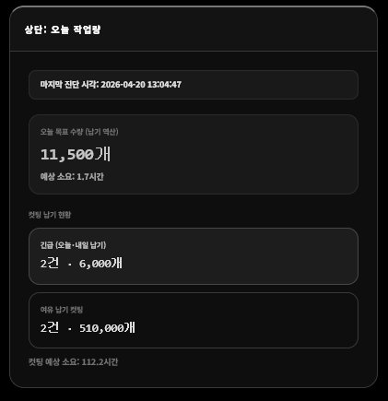
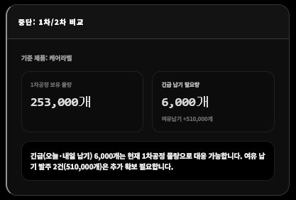
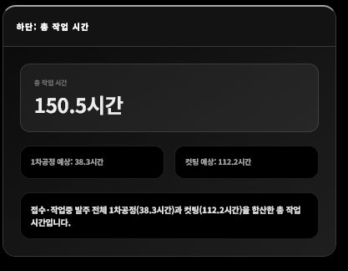
04 · PRODUCTION
AI가 계산하는 영역 ②③④
2
2 오늘 작업량
납기에서 역산해 오늘 처리해야 할 수량을 자동 계산. 긴급·여유 납기를 자동 분류. 오늘 목표 11,500개·예상 1.7시간.
3
3 1차/2차 비교
현재 1차공정 보유 물량(253,000개)과 긴급 납기 필요량(6,000개) 자동 비교. 여유 발주 510,000개는 추가 확보 필요.
4
4 총 작업 시간
접수·작업중 발주 전체의 1차공정(38.3h)과 컷팅(112.2h) 시간을 합산. 총 150.5시간.
MES Pro · 수평체계화 생산시스템
09

Slide 10
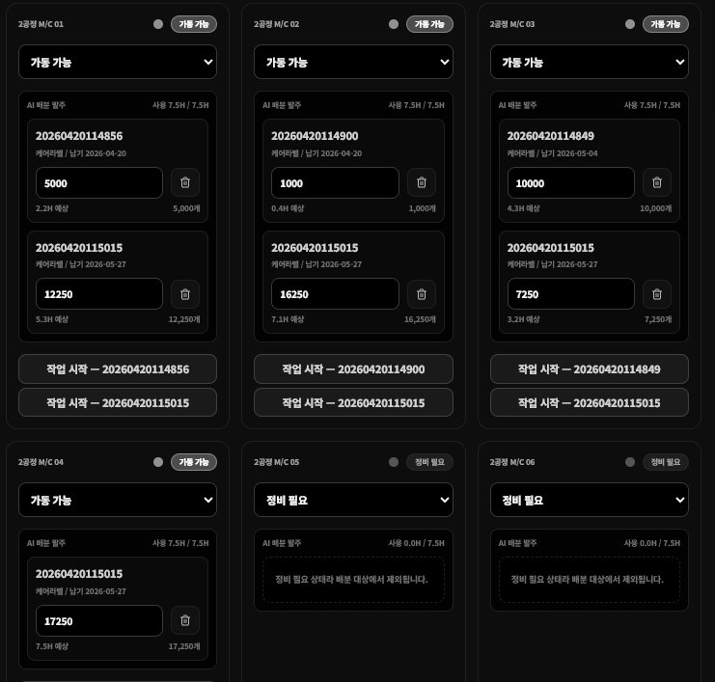
04 · PRODUCTION
AI가 계산합니다
AI 갱신 버튼 한 번
인간이 우선순위를 정하면
AI가 계산합니다.
가동 가능 설비에 작업을 자동 배분
정비 필요 설비는 자동 제외
설비별 예상 소요 시간까지 계산
MES Pro · 수평체계화 생산시스템
10

Slide 11
05 · HOW IT WAS BUILT
코드보다 먼저 — 현장에서 가져온 규칙들
이 시스템의 계산 로직은 교과서가 아니라 현장 경험에서 나왔습니다.
⚙️ 생산 속도
📦 원자재 소비 규칙
📋 운영 규칙
컨버팅 — 시간당 3롤 / 6,900개
스티커 컨버팅 — 시간당 2롤 / 16,000개
컷팅 — 시간당 4,600개
→ 이 수치로 납기 역산 · 총 작업시간을 자동 계산
컨버팅 1롤 =
원단 1롤 + 칩 2,300개
스티커 컨버팅 1롤 =
스티커지 1롤 + 칩 8,000개
→ 작업 등록 시 원자재 자동 차감 근거
근무: 08:30 ~ 17:00
점심 1시간 제외 → 하루 7.5H
우선순위: 1~5 수동 설정
숫자 낮을수록 우선
컷팅: 케어라벨 주문 단위로
수동 플래그(requires_cutting)
💡 이 수치들은 문서가 아니라 현장에서 직접 파악한 도메인 지식입니다. 계산 로직의 신뢰성은 여기서 출발합니다.
MES Pro · 수평체계화 생산시스템
14

Slide 12
05 · HOW IT WAS BUILT
데이터 설계 — 현장의 흐름을 테이블로
이전 회사, 현장 흐름을 그대로 담은 스키마를 설계했습니다.
orders
raw_stock_receipts
first_process_sessions
수주 관리
원자재 입고
1차 공정 세션
id, order_number, customer_name
product_type, quantity, job_type
cutting, priority, status
due_date, created_at, completed_at
material_type (원단·칩·스티커지)
quantity, received_date
note, created_at
process_type, target_qty, output_qty
short_qty ← 불량 수량
status (IN_PROGRESS / DONE / DEFECT_STOPPED)
parent_session_id ← 불량 후 재시작 추적
second_process_sessions
event_logs
2차 공정 세션
전체 이벤트 로그
machine_id, units_per_hour
target_qty, output_qty, short_qty
work_minutes ← 실제 작업 시간
parent_session_id ← 재시작 추적
event_type (WORK_START / MATERIAL_TO_FIRST
FIRST_TO_SECOND / WORK_DONE / SHORT_RECORD)
session_id, order_id, machine_id, qty
timestamp, note
⭐ short_qty 공정·기계별 불량 피드백 parent_session_id 기계별 반복 불량 추적 event_logs 생산성 변화 원인 분석 — 수주 감소(외부) vs 불량·병목(내부) 구분 가능
MES Pro · 수평체계화 생산시스템
15

Slide 13
05 · HOW IT WAS BUILT
만들면서 부딪힌 것들
01
02
실데이터가 없었다
DB 서버를 띄울 수 없었다
제조 현장 실데이터는 사내 자산이라 가져올 수 없었습니다.
→ 현장에서 파악한 생산 속도·원자재 소비량을 production_config.json에 직접 수치화해 로직의 근거로 삼았습니다.
개인 사비로 PostgreSQL 서버를 운영하기 어려웠습니다.
→ SQLite + better-sqlite3로 로컬 파일 기반 DB를 구성. WAL 모드로 동시 읽기 성능을 확보했습니다.
03
04
공정불량(DEFECT) 흐름 설계
AI 프롬프트 설계
작업 중 불량이 발생하면 세션을 중단하고 재시작해야 하는데, 이 연속성을 어떻게 추적할지가 문제였습니다.
→ parent_session_id로 원본-재시작 세션을 연결하고, event_logs에 전체 흐름을 기록했습니다.
AI에게 재고 상황을 설명할 때, 숫자만 던지면 엉뚱한 조언이 나왔습니다.
→ 현장 용어와 계산 맥락(접수량·작업중·발주량)을 구조화해서 프롬프트에 주입하는 방식으로 개선했습니다.
GitHub github.com/smw312500-commit/EM-AI-AGENT
MES Pro · 수평체계화 생산시스템
16

Slide 14
05 · CONCLUSION
사람과 사람 사이, 정보가 흘렀는가
BEFORE · 수기 관리
AFTER · MES PRO
사람이 사람에게 묻는 구조
AI가 먼저 알려주는 구조
소통 방식
소통 방식
전화 · 메신저 · 회의
화면 · AI 조언
정보 접근
정보 접근
담당자만 안다
모두가 같은 화면
판단 속도
판단 속도
몇 분 ~ 며칠
버튼 한 번 · 수 초
부서 경계
부서 경계
수직적 사일로
수평적 공유
MES Pro · 수평체계화 생산시스템
14

Slide 15
05 · CONCLUSION
AI가 연결한 세 가지 격차
재고 부서
생산 부서
원자재·1차 결과물 관리
공정 계획·납기 관리
생산 현황 모니터링
AI
납기 역산·작업량 계산
MES Pro
판단 재료 제공
현장 작업자
설비 배분·실제 작업
AI는 답을 내는 존재가 아니라 — 판단을 돕는 존재
MES Pro · 수평체계화 생산시스템
15

Slide 16
CLOSING
제가 만든 건 MES가 아닙니다.
수평화입니다
3명짜리 회사에서도 부서 간 장벽은 있었고,
AI는 그 장벽을 허무는 가장 유연한 도구였습니다.
MES Pro — 송윤태

